Slide 1
使用Webkit.net制作简单浏览器

Slide 2
一、Webkit.net简介
Webkit是一款开源浏览器引擎，Safari, App Store等很多应用程序都使用了Webkit；而Webkit.net是一个用C#编写的，包装了Webkit的WinForms控件库。主要是为了方便开发人员在.NET应用程序中使用Webkit。

Slide 3
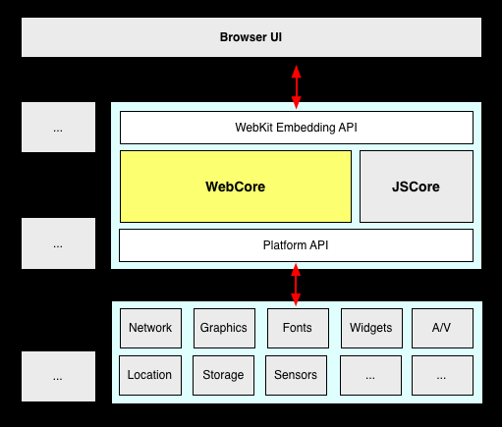

Slide 4
二、Webkit应用平台
Webkit应用广泛，IOS、Android和Chrome浏览器内核都是用的Webkit
iOS：
2007年6月29日，iPhone上市，WebKit进入iPhone OS平台，而且立即成为iPhone OS平台独一无二的排版引擎。
Android：
Google 开发的手机操作系统Android中内置的浏览器也是采用的WebKit引擎。
Nokia S60：
诺基亚公司将WebKit移植到Symbian S60操作系统中，并开发了基于Webkit的手机浏览器“Web browser for S60”，广泛用于诺基亚、三星、LG等基于Symbian S60操作系统的手机中。
Web OS:
Palm 推出第一款基于WebKit的操作系统，Palm Pre是第一款基于该系统的手机产品。
Linux：
尽管WebKit的原型K内核是由Qt写成，但Linux下目前最受瞩目的WebKit项目却是Gnome领导的WebKit/Gtk+。随着奇趣科技于2008年6月被Nokia收购，Qt方面也加快了WebKit的“回归”进程。
Midori，Google Chrome，GNOME的Epiphany、KDE的Konqueror，浏览器。
Windows：
Webkit内核在Windows上发展最晚，Safari(for Windows)，Midori，Google chrome，具有双核模式的傲游3和傲游云浏览器是最为常见的Webkit浏览器。2009年推出的safari和Chrome以及2010年推出的搜狗浏览器V2.0Beta和傲游3.0beta都使用的webkit引擎完全通过了acid3测试满分！

Slide 5
三、浏览器引擎分类
浏览器的内核引擎，基本上是四分天下：
Trident: IE 以Trident 作为内核引擎;
Gecko: Firefox 是基于 Gecko 开发;
WebKit: Safari, Google Chrome,傲游3,猎豹浏览器,百度浏览器 opera浏览器 基于 Webkit 开发。
Presto: Opera的内核，但由于市场选择问题，主要应用在手机平台--Opera mini

Slide 6
四、Webkit背景
Webkit是自由软件，开放源代码。
WebKit的优势在于高效稳定，兼容性好，且源码结构清晰，易于维护。
尽管Webkit内核是个非常好的网页解析机制，但是由于以往微软把IE捆绑在Windows里(同样的Webkit内核的Safari捆绑在Apple产品里，Chrome捆绑在Google产品里)，导致许多网站都是按照IE来架设的，很多网站不兼容Webkit内核，比如登录界面、网银等网页均不可使用Webkit内核的浏览器。
WebKit 内核在手机上的应用也十分广泛，例如 Google 的手机Android、 Apple 的iPhone, Nokia’s Series 60 browser 等所使用的 Browser 内核引擎，都是基于 WebKit。

Slide 7
五、与IE浏览器对比
为什么要使用WebkitBrowser，而不使用.Net框架自带的WebBrowser，调用IE内核的WebBrowser来显示网页也许更简单些，但使用IE内核的WebBrowser我们无法预知对网页的显示效果，例如你的电脑是xp，可能会调用ie6作为加载器，如果是win7，可能会调用ie8作为加载器，而他们的显示效果是不完全一样的。

Slide 8
六、使用Webkit.net
1. 下载Weblkit.net(http://webkitdotnet.sourceforge.net/)
2. 新建一个WindowsForms工程，在工程里新建一个X86平台（不要用默认的AnyCPU平台）
3. 把下载好的webkit.net bin目录下的所有文件复制到新建工程的bin/x86/Debug/目录下
4. 添加引用，通过浏览添加对“WebKitBrowser.dll”的引用。
5. 准备工作完成后，就可以编写代码了。WebkitBrowser控件使用非常简单方便，下面我们看看怎么使用： browser = new WebKitBrowser();
browser.Dock = DockStyle.Fill;
browser.IsScriptingEnabled = true;
browser.DocumentTitleChanged += new EventHandler(browser_DocumentTitleChanged);
this.Controls.Add(browser);
browser.Navigate("weixin.lwintel.com/manage/login");

